Slide 1
CHỦ ĐỀ 12
  PHÉP CỘNG, PHÉP TRỪ TRONG PHẠM VI 1000
BÀI 62:
PHÉP TRỪ (CÓ NHỚ) TRONG PHẠM VI 1000
Tiết 3

Slide 3
1
Tính ( theo mẫu).
Mẫu: 800 + 200 = 1 000
1 000 – 200 = 800
1 000 – 800 = 200
1000
1000
a) 300 + 700 = b) 400 + 600 =
1 000 – 300 = 1 000 – 400 =
1 000 – 700 = 1 000 – 600 =
700
600
300
400

Slide 4
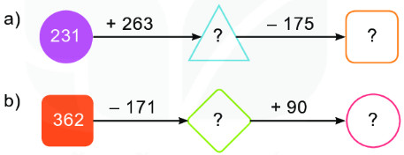
2
Số?
494
319
281
191

Slide 5

3
Kết thúc Đại hội Thể thao Đông Nam Á lần thứ 30, Đoàn Thể thao Việt Nam giành được 288 huy chương gồm Vàng, Bạc và Đồng. Trong đó có 190 huy chương Bạc và Đồng. Hỏi Đoàn Thể thao Việt Nam giành được bao nhiêu huy chương Vàng?
Tóm tắt
Tổng số huy chương: 288 huy chương
Huy chương Bạc và Đồng: 190 huy chương
Huy chương Vàng: ... huy chương?
Bài giải
Số huy chương Vàng đoàn Thể thao Việt Nam giành được là:
288 – 190 = 98 (huy chương)
Đáp số: 98 huy chương Vàng.

Slide 6
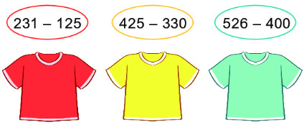
4
Số ghi ở sau mỗi chiếc áo là kết quả của một phép tính. Biết rằng áo màu đỏ ghi số lớn nhất, áo màu vàng ghi số bé nhất. Tìm số ghi ở sau mỗi chiếc áo.

